Slide 1
B2Mídia digital signage
Yuri Sousa Oliveira - 201862015

Slide 2
Apresentação da Empresa
A B2 Mídia é uma empresa de Digital Signage focada em comunicação interna por meio de telas com gestão de dados Online.
Possuindo equipe própria para instalação da infraestrutura, criação de layout, gerenciamento e administração e monitoramento dos conteúdos, os clientes da B2 Mídia contam com a opção Full-service, ou seja, em nada precisam se preocupar na criação do projeto, a não ser com a alimentação das informações necessárias para seu start.
A Empresa possui cerca de 22 Clientes com 12 Funcionários.
Através dos clientes atualmente marcam presença em 12 estados, 56 cidades e 02 países.

Slide 3
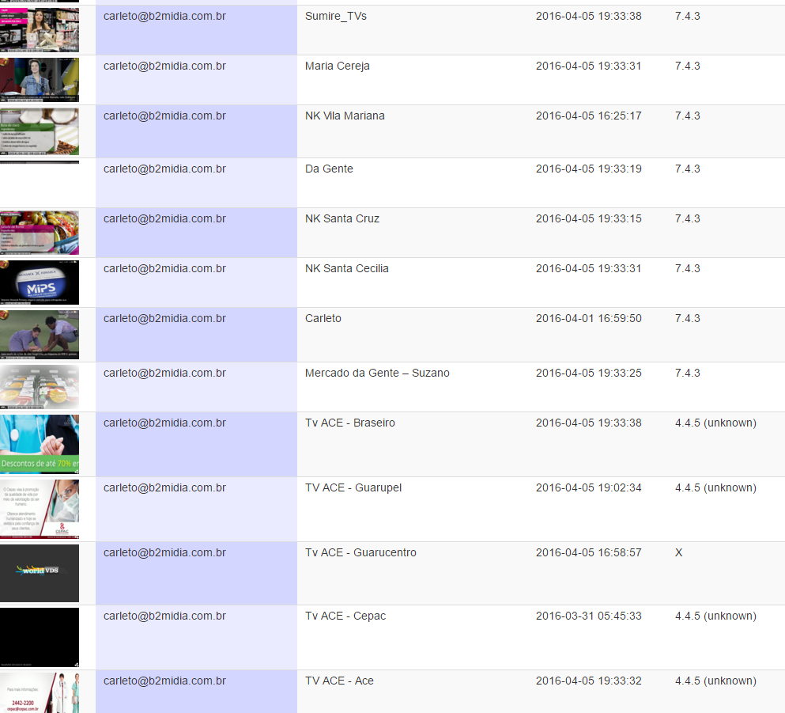
Problema
Hoje o problema da B2Mídia é não possuir um histórico para visualizar os status dos terminais, com isso os terminais acabam não possuindo log.
Os terminais hoje nos visualizamos através do servidor que exibe cada terminal como na imagem a direita.

Slide 4
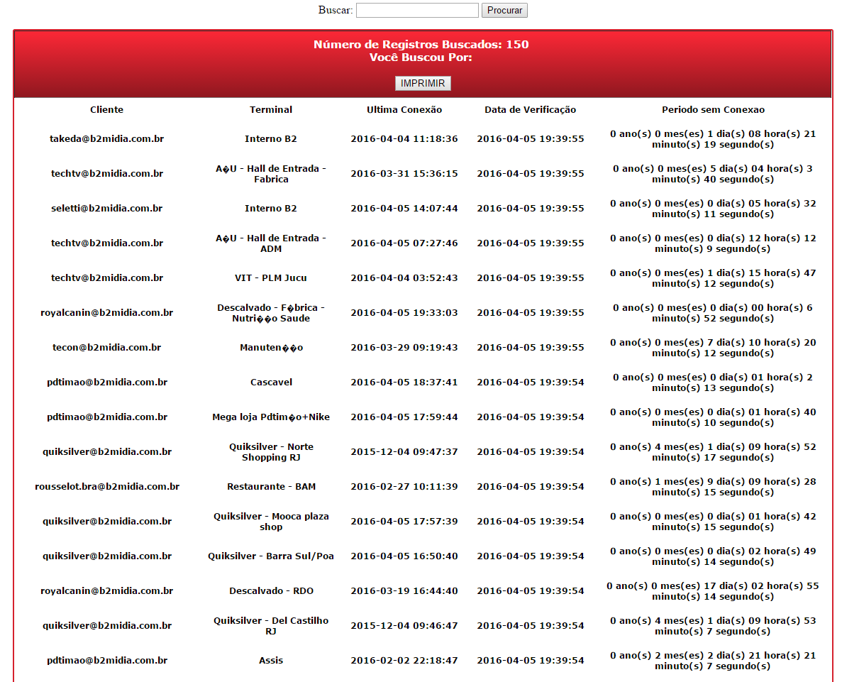
1º Objetivo
O objetivo deste sistema é criar um programa que facilitara a leitura dos terminais através do sistema e também exibira o log de cada terminal, exibindo quando eles ficaram on-line e off-line.
Como na imagem a direita.

Slide 5
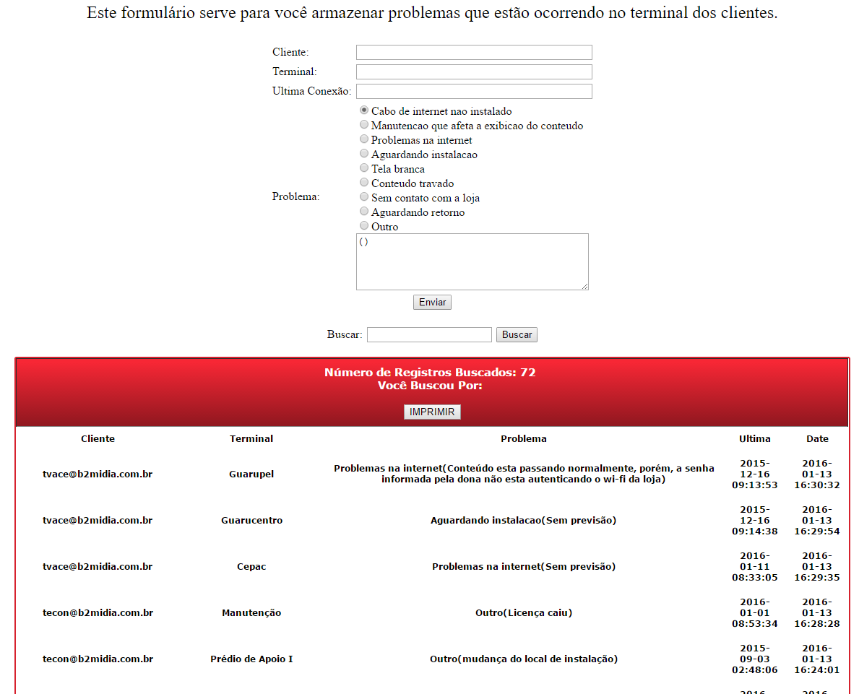
2º Objetivo
Criar um formulário do qual será possível “na mão” preencher os status de algum terminal caso for necessário.
Como na imagem a direita

Slide 6
Escopo
Telas Problemas – Aonde será preenchido um formulário para documentar um possível problema em algum terminal;
Número de Telas – Exibem um histórico com o numero de terminais On-line e Off-line;
Telas Off-line – Exibe um histórico com o todas as terminais que estão Off-line;
Telas Off-line Hoje – Exibe os terminais que ficaram Off-line Hoje;
Telas Off-line Ontem – Exibe os terminais que ficaram Off-line Ontem;
Telas Off-line 2 Dias – Exibe os terminais que ficaram Off-line a mais de dois dias;
Instruções de Uso – Exibe as instruções de como utilizar o sistema;

Slide 7
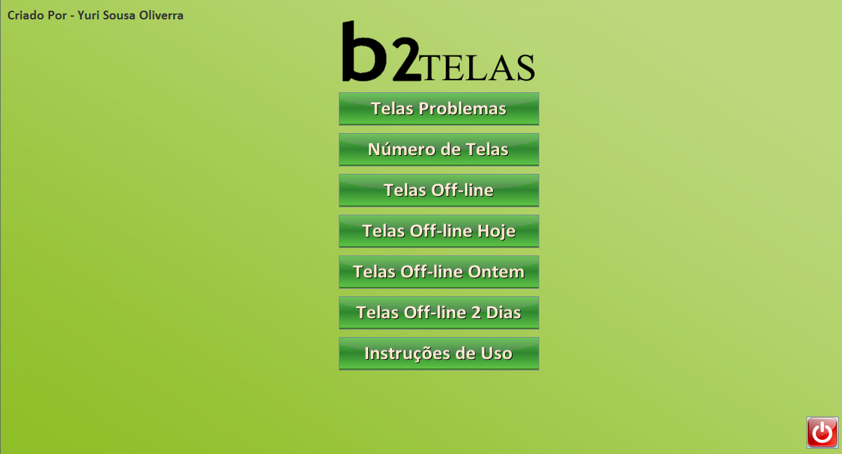
Layout da Home

Slide 8
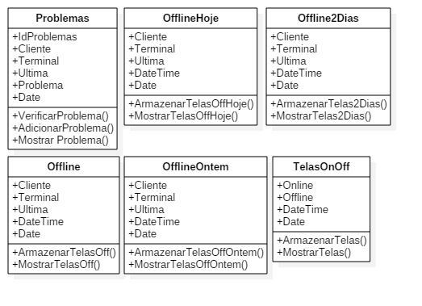
Diagrama de Classe

Slide 9
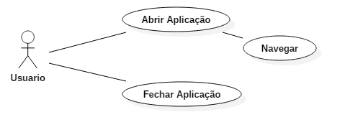
Diagrama de Caso Uso
dArmazenar Problema

Slide 10
Estudo de Caso de Uso
Nome do Caso de Uso: | Acesso do Usuario
Ator: | Usuario
Dados Consumidos: | Status, Logs e Problemas
Dados Produzidos: | Status dos terminais
Fluxo Principal
Ação do Ator: | Resposta do Sistema
O usuario entra no sistema e escolhe qual tela monitorar e após pode incluir ou consultar problemas
Incluir, Consultar | Apresentar Formulario Padrão
Fluxo Alternativo
Ação do Ator: | Resposta do Sistema
* | *

Slide 11

Steve Jobs fundador da Apple e Pixar
“ Para se ter sucesso, é necessário amar de verdade o que se faz”

